Slide 1
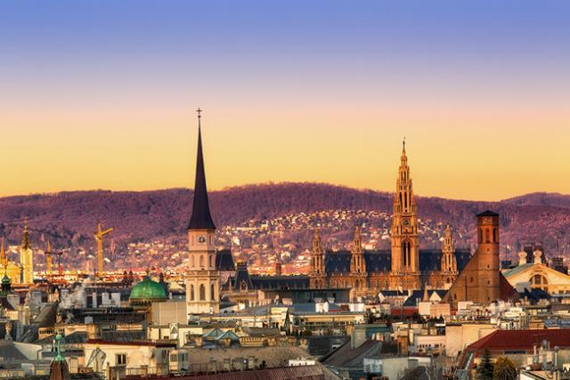
Wie gut kennst du Österreich ?
Von: Kristína Čechová, Alexandra Bóriková, 8.A

Slide 2
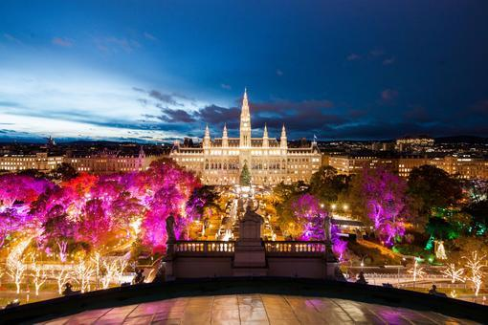
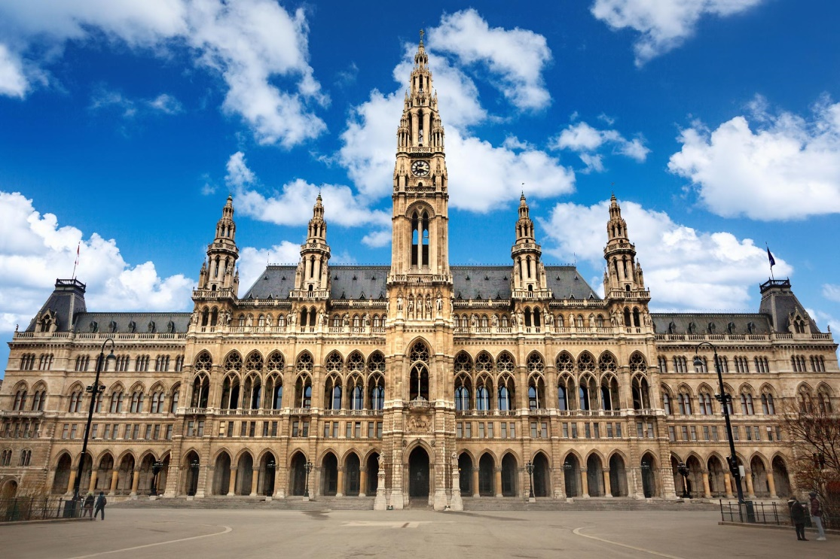
Landesflagge
Landeswappen
Wien ist die Hauptstadt von Österreich
Jedes Jahr gibt es tolle Weihnachtsmärkte

Slide 3
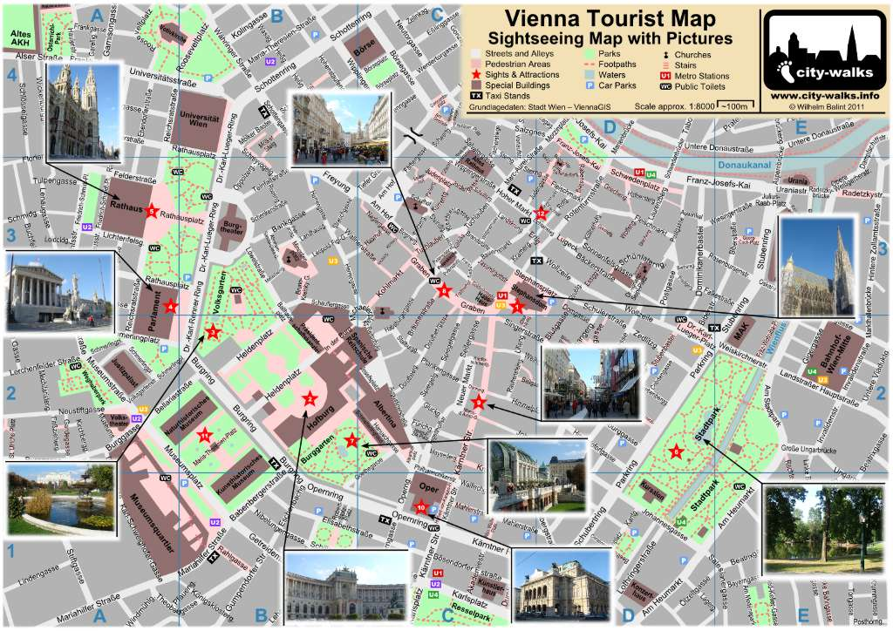
Die Touristenmappe der Stadt Wien

Slide 4
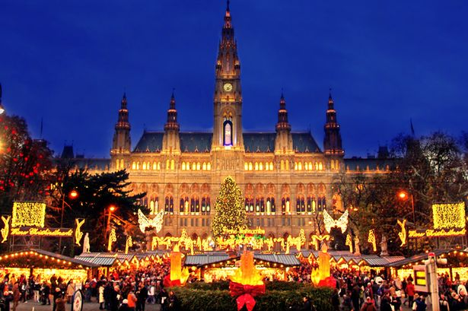
Weihnachtsmarkt vor dem Rathaus

Slide 5
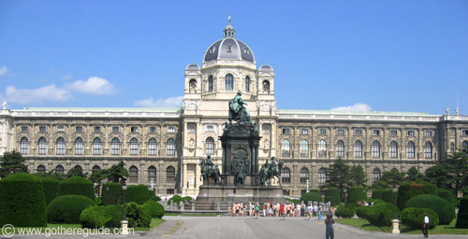
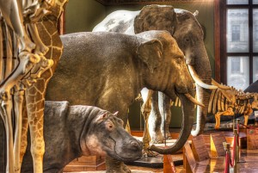
Sehenswürdigkeiten von Österreich
Naturhistorisches Museum
Es gibt hier mehr als 20 Millionen Artikel (Modelle von Dinosauriern in Lebensgröße,..)

Slide 6
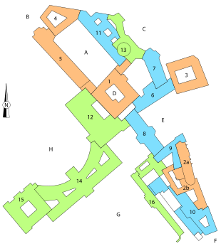
Hofburg
keiserliche Residenz der Habsburger Monarchie
Es wurde im 13. Jahrhundert erbaut und bis 1918 (mit Unterbrechungen) die Residenz der Habsburger in Wien.
Seit 1945 ist sie der Amtssitz
des Österreichischen Bundespräsidenten.
Hier findet man die Nationalbibliothek
sowie verschiedene Museen
(darunter die Albertina)
Das unregelmäßige Gebäudekomplex umfasst eine Fläche von zirka 24 Hektar.

Slide 7
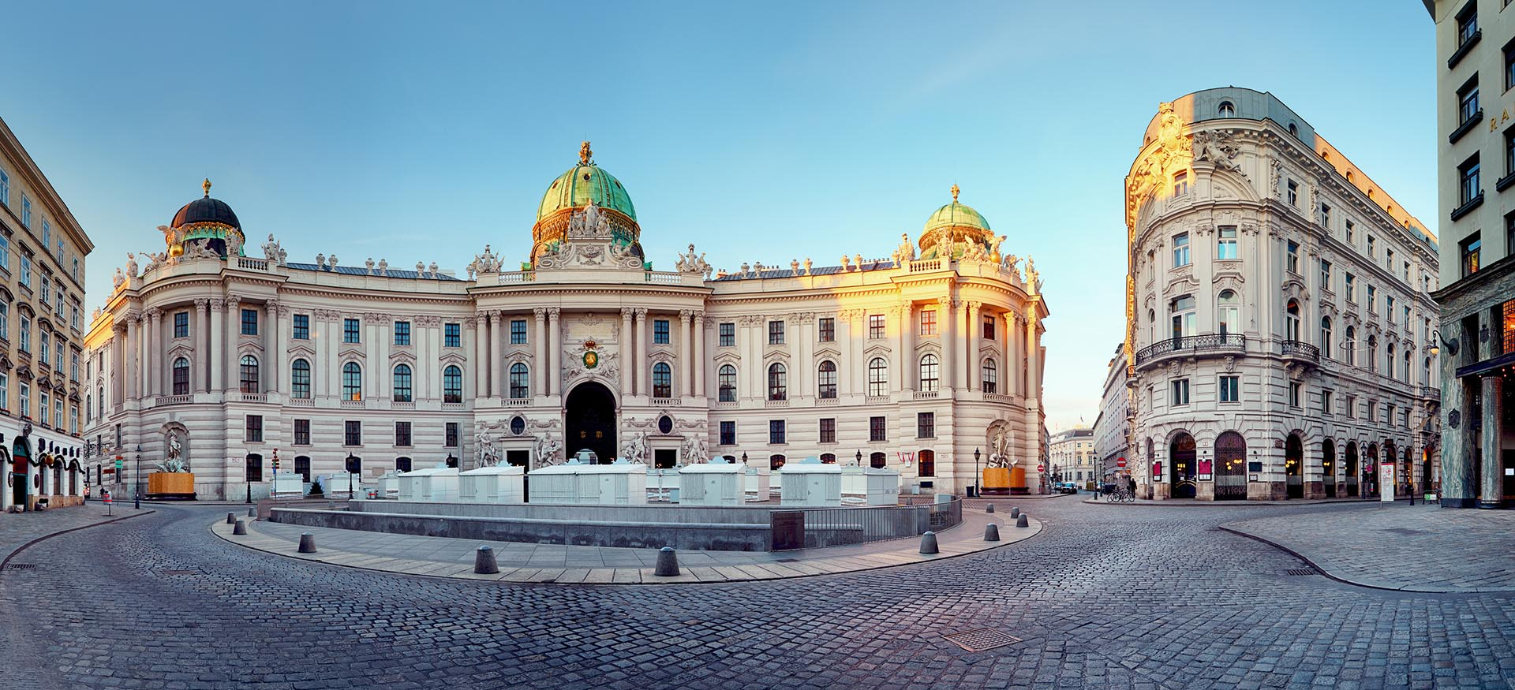
Rund 5000 Personen wohnen oder arbeiten auf dem Areal der Hofburg.
Die Hofburg ist Eigentum der Republik Österreich.
Hofburg

Slide 8
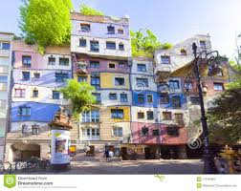
Das Hundertwasserhaus
Es liegt in der Nähe des Stadtzentrums
Das bunte und ungewöhnliche Haus mit echtem Park auf den Dächern.
Das Haus folgt nicht den üblichen Normen der Architektur.
Im Haus befinden sich 52 Wohnungen und vier Geschäftslokale, 16
Private und drei Dachterrassen.
das Hundertwasserhaus zählt zu den meist fotografierten
Sehenswürdigkeiten
Es ist einer der buntesten Orte in Wien
Vom österreichischen Künstler
Friedensreich Hundertwasser

Slide 9
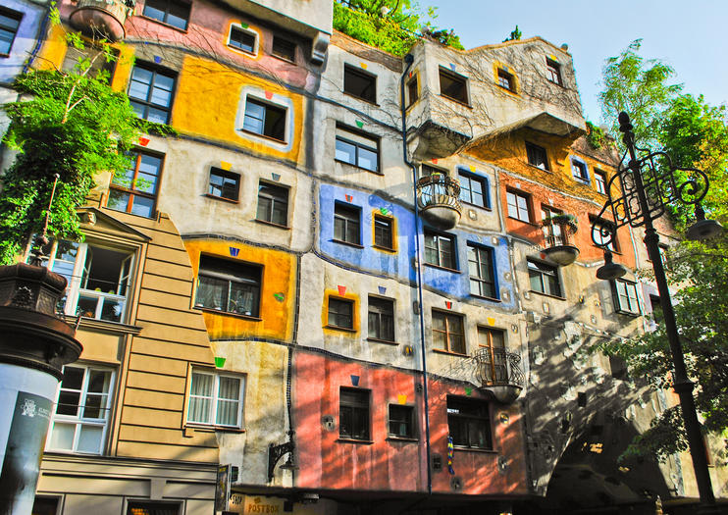
Das Hundertwasserhaus

Slide 10
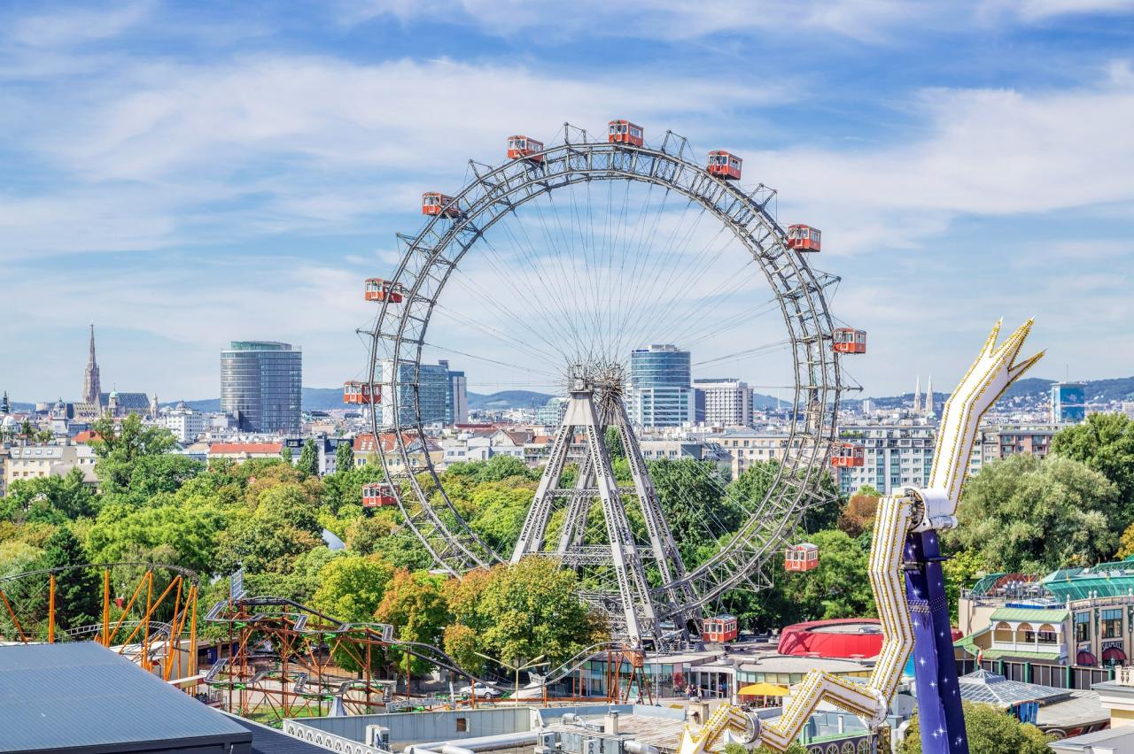
Spaßpark Prater
der Wiener Prater ist der
zweitälteste Vergnügungspark der
Welt
der Wiener Wurstelprater, so wird
der Vergnügungspark bei den Wiener
oft bezeichnet, ist einer der
wenigen Freizeitparks der Welt, bei
dem man keinen Eintritt bezahlen
muss. Man trägt nur die Kosten für
die einzelnen Fahrgeschäfte, wie
Achterbahn, Kinderkarussell,
Geisterbahn und Co. - und davon hat
der Prater eine große Anzahl zu
bieten.
Das berühmteste Fahrgeschäft ist
das Wiener Riesenrad.

Slide 11
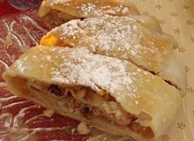
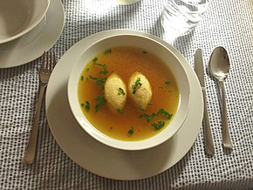
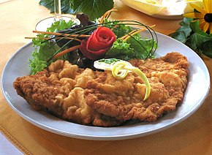
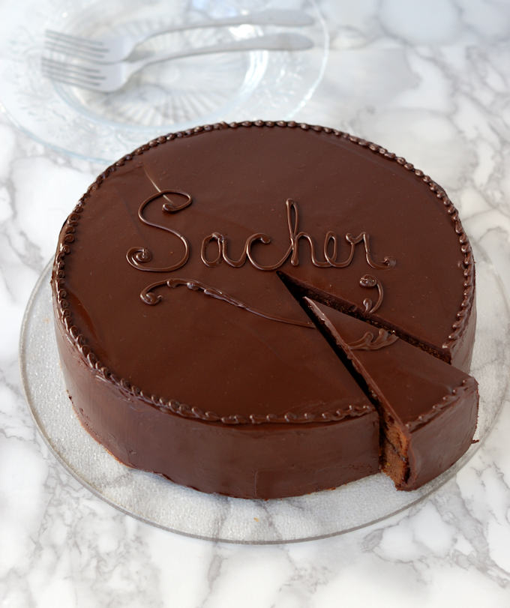
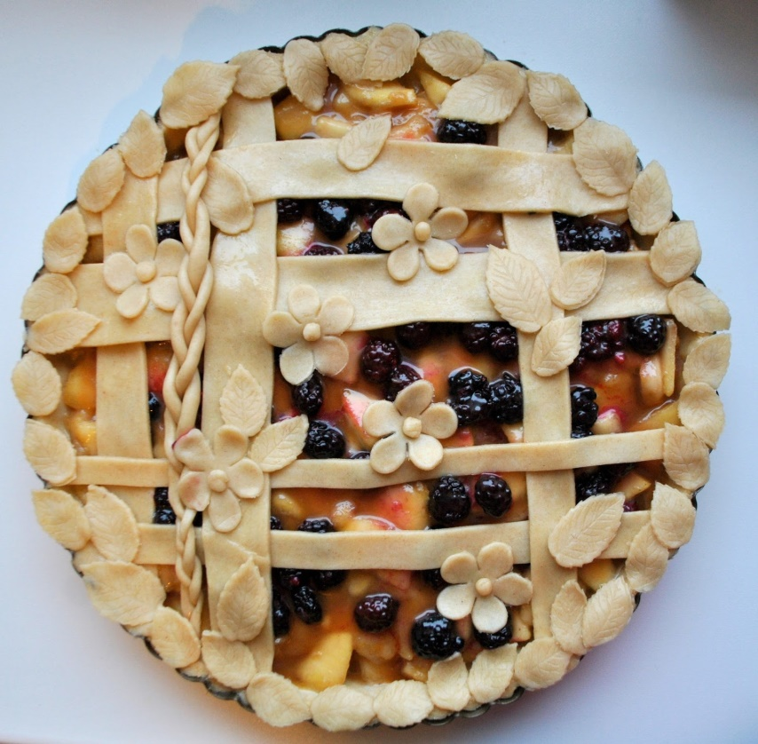
Österreichische Gerichte
Grießnockerlsuppe
Apfelstrudel
Linzertorte mit Mandeln
Wiener Schnitzel
Sachertorte

Slide 12
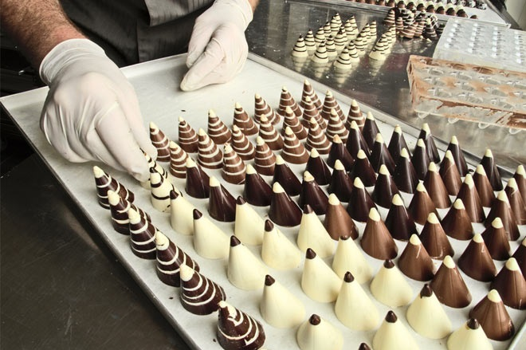
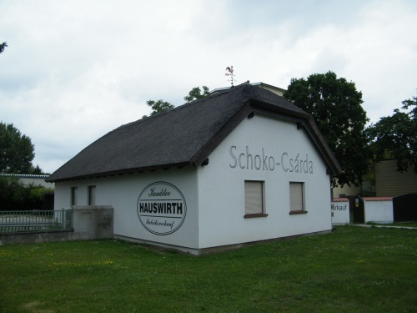
Schokolade Hauswirth
Das Unternehmen wurde von Franz Hauswirth ursprünglich als Konditorei in Wien gegründet. Bald wurden Schokoladenfiguren und Pralinen in der Konditorei hergestellt.
Jetzt befindet sich das Unternehmen und Schokoladengeschäft in Kittsee, in einem kleinen Dorf bei Wien.

Slide 13
Vielen Dank für Ihre Aufmerksamkeit !!!

